Slide 1
CHÀO MỪNG CÁC EM ĐẾN VỚI BÀI GIẢNG HÔM NAY!

Slide 2
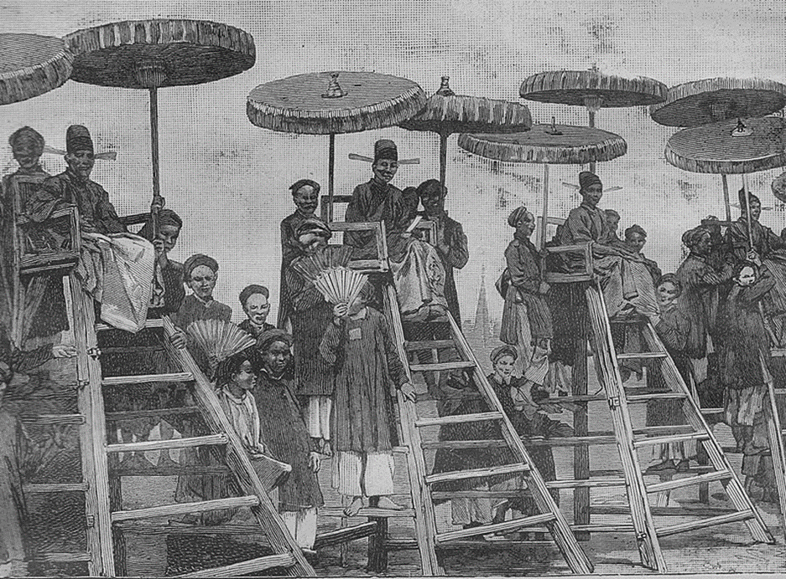
KHỞI ĐỘNG
Em hãy tìm hiểu và cho biết:
Nhà nước phong kiến xưa tổ chức kì thi cho các sĩ tử tham gia nhằm mục đích gì?
Sau cuộc thi (thể thao, nghệ thuật, giáo dục…) thường sẽ có một buổi lễ xướng danh và trao giải. Mục đích của lễ xướng danh là gì?

Slide 3
Bài 4: Tiếng cười trào phúng trong thơ
Văn bản
LỄ XƯỚNG DANH KHOA ĐINH DẬU

Slide 4
I. Tìm hiểu bài học
NỘI DUNG BÀI HỌC
Giới thiệu bài học
Thơ trào phúng
II. Tìm hiểu chung
Tác giả
Tác phẩm
III. Tìm hiểu chi tiết
Sự xáo trộn của trường thi
Hình ảnh các sĩ tử và quan viên người Việt
Sự hiện diện của những người nước ngoài trong trường thi
Sự thức tỉnh kẻ sĩ và nỗi xót xa của nhà thơ trước cảnh nước mất
IV. Kết luận theo thể loại
Ngôn ngữ
Đặc sắc bố cục thể loại

Slide 5
I. TÌM HIỂU BÀI HỌC

Slide 6
1. Giới thiệu bài học
Em hãy trả lời các câu hỏi sau:
Đọc phần Giới thiệu bài học, khái quát chủ đề Tiếng cười trào phúng trong thơ.
Nêu tên và thể loại các văn bản đọc chính và văn bản đọc kết nối chủ đề.

Slide 7
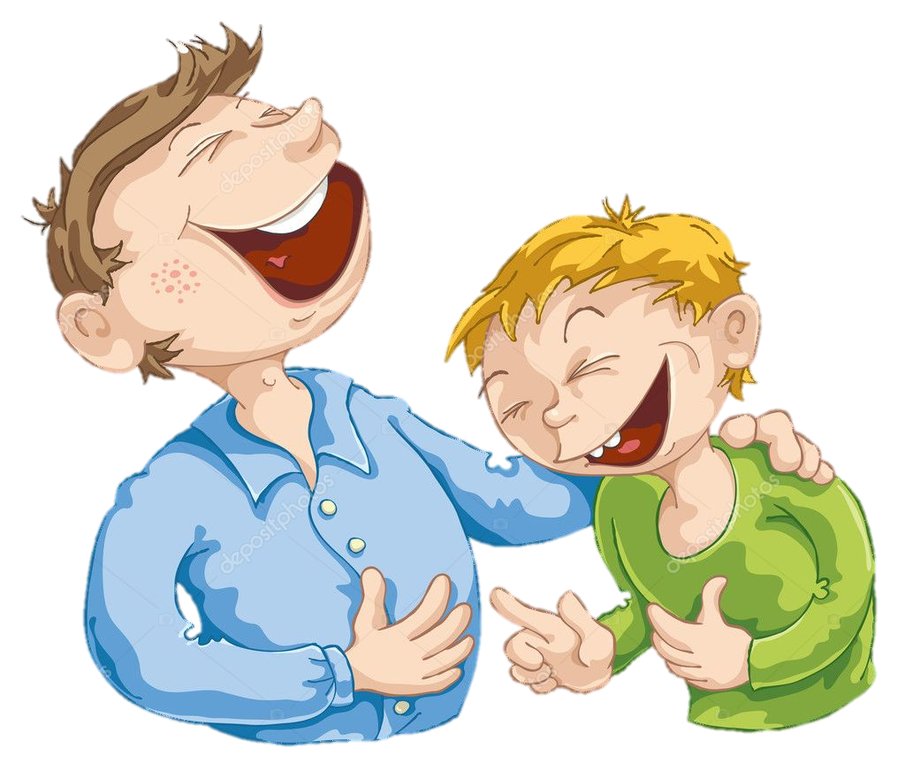
Gồm các văn bản:
Trào phúng nhằm phê phán cái xấu, tiêu cực.
Hướng tới những điều tốt đẹp trong suy nghĩ và hành động.
Chủ đề
Tiếng cười trào phúng trong thơ

Slide 8
Các văn bản đọc chính và văn bản đọc kết nối chủ đề:
Tên văn bản | Thể loại
Lễ xướng danh khoa Đinh Dậu | Thơ trào phúng
Lai Tân | Thơ trào phúng
Một số tiếng cười trong thơ trào phúng | Văn bản

Slide 9
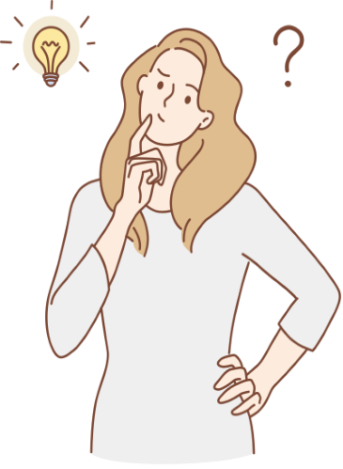
2. Thơ trào phúng
Em hãy thực hiện yêu cầu sau:
Đọc các thông tin về đặc điểm của thơ trào phúng trong phần Tri thức Ngữ văn.

Slide 10
a. Nội dung
Dùng tiếng cười để phê phán những cái chưa hay, chưa đẹp hoặc cái tiêu cực, xấu xa.
Hướng con người tới các giá trị thẩm mĩ, nhân văn hoặc lí tưởng sống cao đẹp.
Cách nhận diện:
Trình bày bằng hình thức thơ.
Đối tượng: những cái chưa hay, chưa đẹp hoặc cái tiêu cực, xấu xa.
Dùng tiếng cười giễu cợt, mỉa mai, để thể hiện xúc cảm, thái độ đối với đối tượng.

Slide 11
LƯU Ý
Đối tượng: Cái xấu, cái tiêu cực.
Mục tiêu: Hướng con người tới các giá trị thẩm mĩ, nhân văn hoặc lí tưởng sống cao đẹp.

Slide 12
b. Nghệ thuật
Sử dụng các biện pháp tu từ
So sánh
Ẩn dụ
Nói quá

Slide 13
II. TÌM HIỂU CHUNG

Slide 14
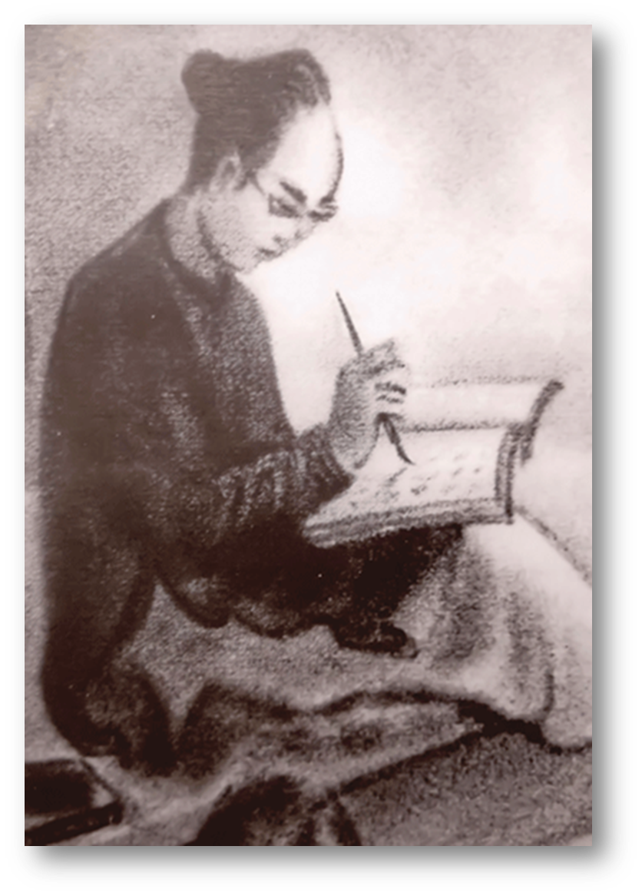
HOẠT ĐỘNG NHÓM
Em hãy trả lời các câu hỏi sau:
Trình bày hiểu biết của em về tác giả Trần Tế Xương?
Em hãy trình bày xuất xứ của văn bản “Lễ xướng danh khoa Đinh Dậu”.

Slide 15
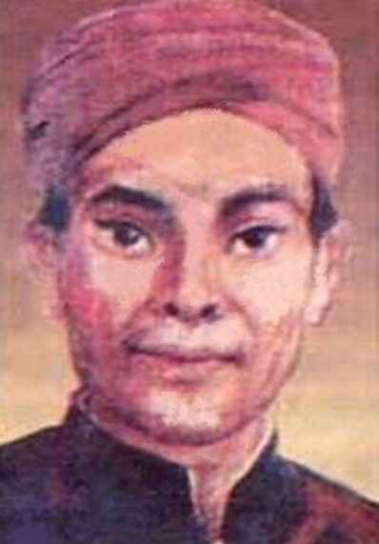
1. Tác giả
Quê quán: Nam Định.
Là người có tài nhưng lận đận thi cử.
Phong cách sáng tác: đậm chất trữ tình và trào phúng, phản ánh rõ hiện thực xã hội cuối thế kỉ XIX - đầu thế kỉ XX ở nước ta.
Các tác phẩm tiêu biểu: Năm mới chúc nhau, Thương vợ, Áo bông che bạn…
Trần Tế Xương (1870 - 1907)

Slide 16
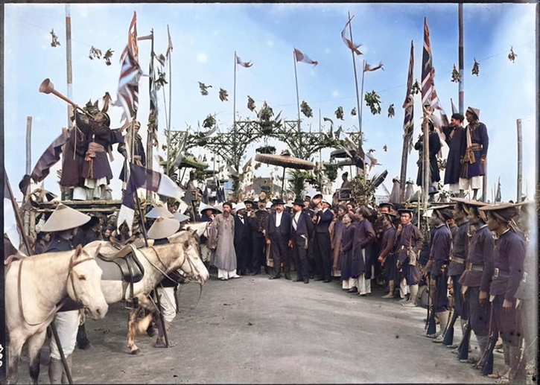
2. Tác phẩm
Tên gọi khác là “Vịnh khoa thi hương”.
Sáng tác năm 1897.
Đề tài: thi cử.
Thể hiện thái độ mỉa mai phẫn uất của nhà thơ đối với chế độ thi cử đương thời và con đường khoa cử của riêng ông.

Slide 17
III. TÌM HIỂU CHI TIẾT

Slide 18
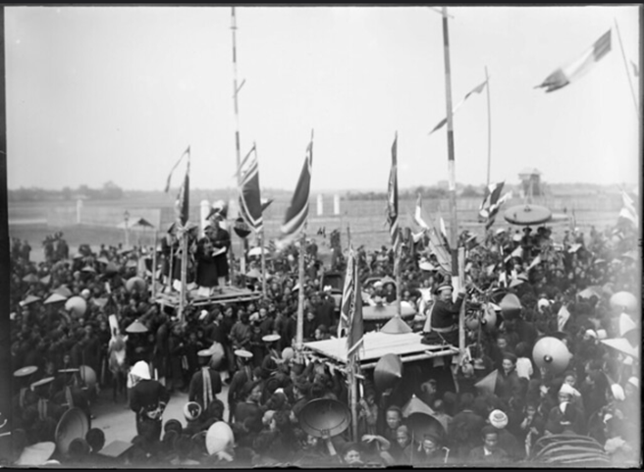
1. Sự xáo trộn của trường thi
HOẠT ĐỘNG NHÓM
Em hãy trả lời các câu hỏi sau:
Cho biết cảnh trường thi được tác giả miêu tả như thế nào?
Kì thi này có gì đặc biệt? Qua đó em hãy nhận xét về kì thi đó.

Slide 19
Bề ngoài thì bình thường – kì thi theo đúng thông lệ.
Người tổ chức không phải là triều đình.
Cách thức tổ chức bất thường, báo hiệu sự thiếu nghiêm túc, ô hợp, láo nháo.
“Nhà nước ba năm mở một khoa,
Trường Nam thi lẫn với trường Hà.”
Thấy được tình cảnh của đất nước cũng như sự áp đảo của ngoại bang lúc bấy giờ.
Cuộc thi gộp chung trường Nam (Nam Định) và trường Hà (Hà Nội).

Slide 20
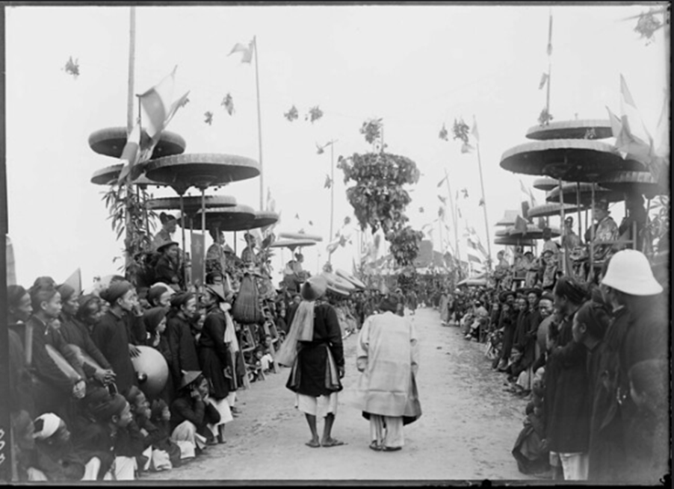
Hai câu đề tả không khí, bối cảnh chung của kì thi Hương năm Đinh Dậu 1897.
Thể hiện thái độ mỉa mai, châm biếm kín đáo.
Bộc lộ nỗi buồn sâu lắng của tác giả trước cảnh đất nước bị mất quyền độc lập, tự chủ

Slide 21
2. Hình ảnh các sĩ tử và quan viên người Việt
HOẠT ĐỘNG CẶP ĐÔI
Em hãy trả lời các câu hỏi sau:
Ở hai câu thơ này đã xuất hiện những hình ảnh nào? Các hình ảnh đó đã được diễn tả ra sao?
Biện pháp tu từ nào đã được sử dụng trong cách diễn đạt “Lôi thôi sĩ tử vai đeo lọ” và “Ậm ọe quan trường miệng thét loa”?
Nêu rõ tác dụng của biện pháp tu từ đó trong việc tái hiện hình ảnh các sĩ tử và quan viên người Việt.

Slide 22
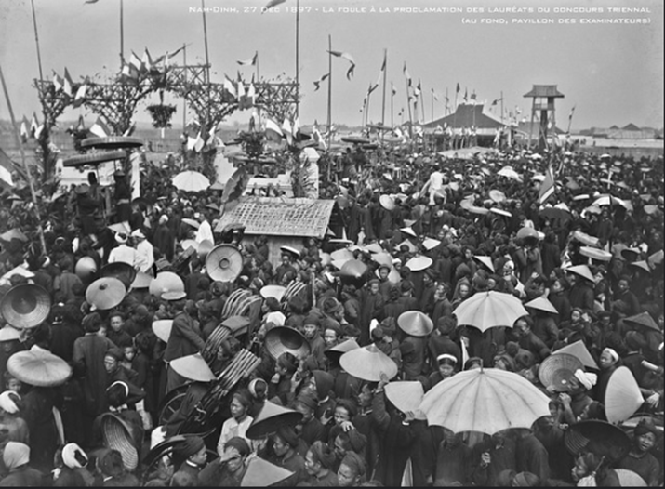
Hình ảnh sĩ tử:
Luộm thuộm, vất vả, bế tắc.
Không có tư thế của những sĩ tử đi thi, những người làm chủ kiến thức.
“Lôi thôi sĩ tử vai đeo lọ,
Ậm ọe quan trường miệng thét loa.”
Hình ảnh quan trường: Ra oai, nạt nộ nhưng đó là cái ra oai giả vờ, ra oai gượng gạo.

Slide 23
Biện pháp tu từ: Đảo ngữ, đối.
Thể hiện vẻ nhếch nhác, không gọn gàng, không đúng tư thế của những sĩ tử đi thi.
“Lôi thôi sĩ tử vai đeo lọ,
Ậm ọe quan trường miệng thét loa.”
Làm nổi bật đối tượng người coi thi không chuẩn mực: nói năng ậm ọe, ấp úng, ra oai gượng gạo.
Giúp người đọc hình dung cụ thể hình dáng, cử chỉ, lời nói của các đối tượng.
Sự suy tàn của một nền học vấn, kì thi không nghiêm túc, không hiệu quả.

Slide 24
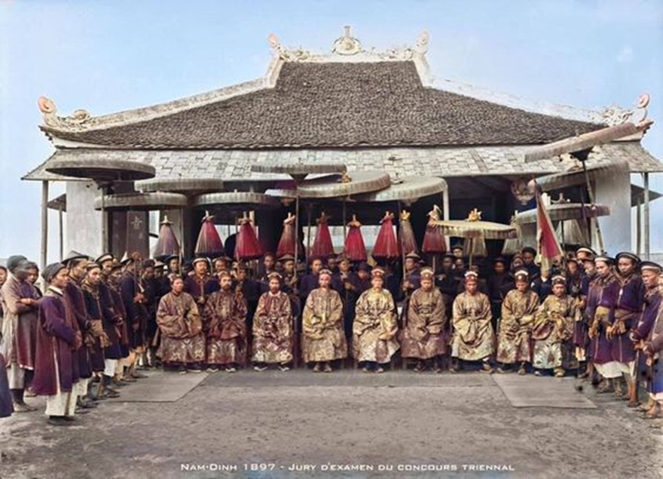
Giới thiệu hai kiểu nhân vật vốn là chủ nhân nơi trường thi.
Nhưng đã lại trở nên nhếch nhác, kém cỏi, thảm hại, thiếu tư cách và không phù hợp với khung cảnh thi cử.
Các vị khảo quan trong lễ xướng danh khoa thi năm Đinh Dậu (Nam Định, ngày 27/12/1897)

Slide 25
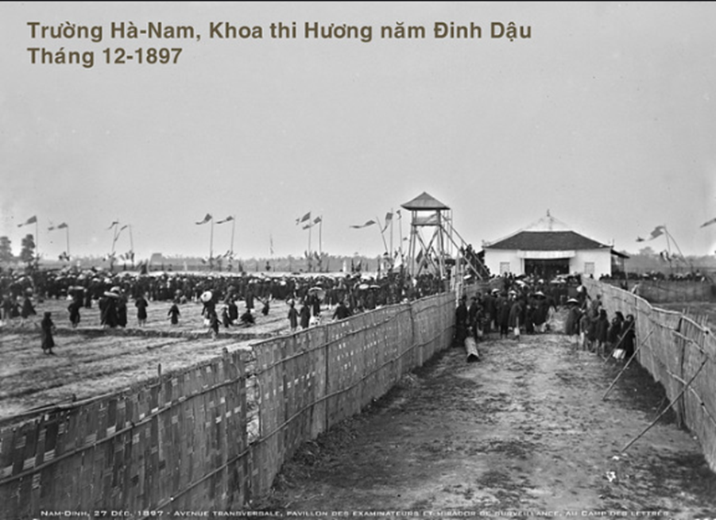
3. Sự hiện diện của những người nước ngoài trong trường thi
HOẠT ĐỘNG CẶP ĐÔI
Em hãy trả lời các câu hỏi sau:
Hình ảnh “quan sứ” và “mụ đầm” đã được diễn tả như thế nào?
Hai hình ảnh đó góp phần thể hiện tiếng cười châm biếm ra sao?

Slide 26
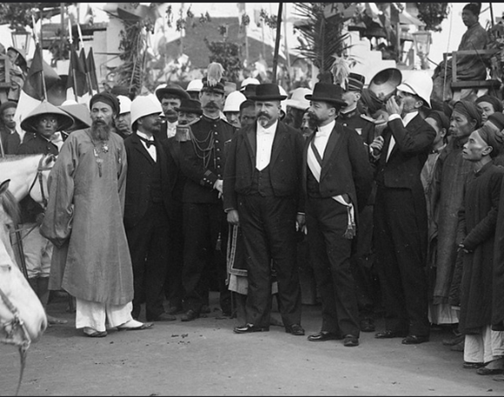
“Cờ kéo rợp trời, quan sứ đến,
Váy lê quét đất, mụ đầm ra.”
Cách ăn mặc thể hiện sự loè loẹt, lố lăng.
Sự phô trương, kệch cỡm.
Sự đón tiếp trang nghiêm, linh đình.
Tạo ấn tượng về sự phô trương, thị oai.
Tiếng cười đả kích.

Slide 27
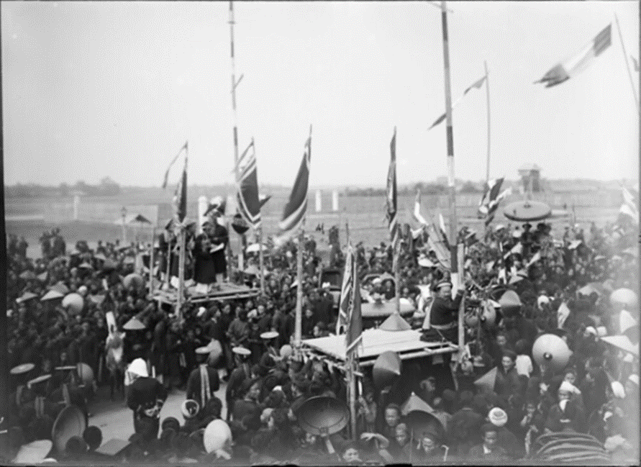
Hình ảnh quan sứ và mụ đầm được thể hiện một cách phô trương, hình thức, không phù hợp với lễ nghi của một kì thi.
Thủ pháp đối: quan sứ >< mụ đầm.
(danh xưng của một chức vụ quan trọng >< danh xưng thường được dùng với thái độ giễu cợt)
Tiếng cười châm biếm sâu cay.

Slide 28
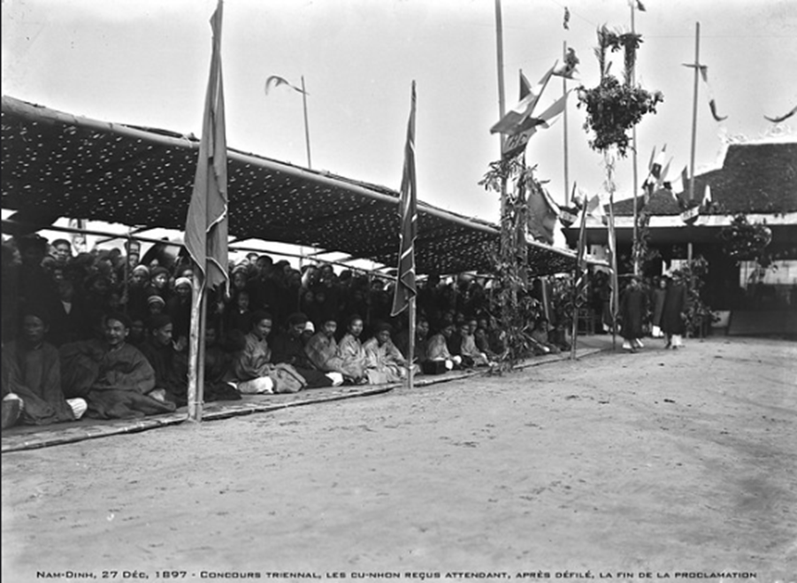
Vạch trần sự nhếch nhác, tuỳ tiện của khoa cử thời bấy giờ.
Hai câu luận
Báo hiệu một sự sa sút về chất lượng trong thi cử.
Ngầm thể hiện nỗi xót xa chua chát của nhà thơ trước bối cảnh xã hội lúc bấy giờ.

Slide 29
4. Sự thức tỉnh các kẻ sĩ và nỗi xót xa của nhà thơ trước cảnh nước mất
HOẠT ĐỘNG CẶP ĐÔI
Em hãy trả lời các câu hỏi sau:
Em hãy nhận xét về giọng điệu ở hai câu kết và nêu tác dụng
Em hãy nêu cách hiểu của mình về “nhân tài đất Bắc”.
Theo em, tác giả muốn nhắn nhủ tới người đọc điều gì qua câu thơ “Ngoảnh cổ mà trông cảnh nước nhà”?
Em hãy nhận xét về tâm trạng, nỗi niềm của nhà thơ được thể hiện quan hai câu kết.

Slide 30
Giọng thơ trữ tình.
Lay gọi, thức tỉnh lương tri của các sĩ tử.
Có thể là quan trường/ sĩ tử/ những người tài giỏi có lương tri, biết trăn trở trước tình cảnh của dân tộc.
Tiếng gọi hướng những ai biết nghĩ đến nỗi nhục vong quốc và tự hào về truyền thống tốt đẹp của ông cha ta.
“Nhân tài đất Bắc nào ai đó,
Ngoảnh cổ mà trông cảnh nước nhà.”
Ngoảnh cổ: thái độ, tâm thế không cam tâm sống mãi trong cảnh đời nô lệ.
Cảnh nước nhà: ý nói về hiện trạng đất nước và nỗi nhục mất nước.

Slide 31
Tâm trạng, thái độ của tác giả
Ngao ngán, xót xa trước sự sa sút của đất nước.
Thái độ yêu nước, căm ghét bọn thực dân xâm lược và thể hiện mong muốn thức tỉnh lòng tự tôn dân tộc.
Tác giả mỉa mai, buồn chán, phẫn uất với chế độ thi cử đương thời, con đường khoa cử của riêng ông và với hiện thực của nước nhà.

Slide 32
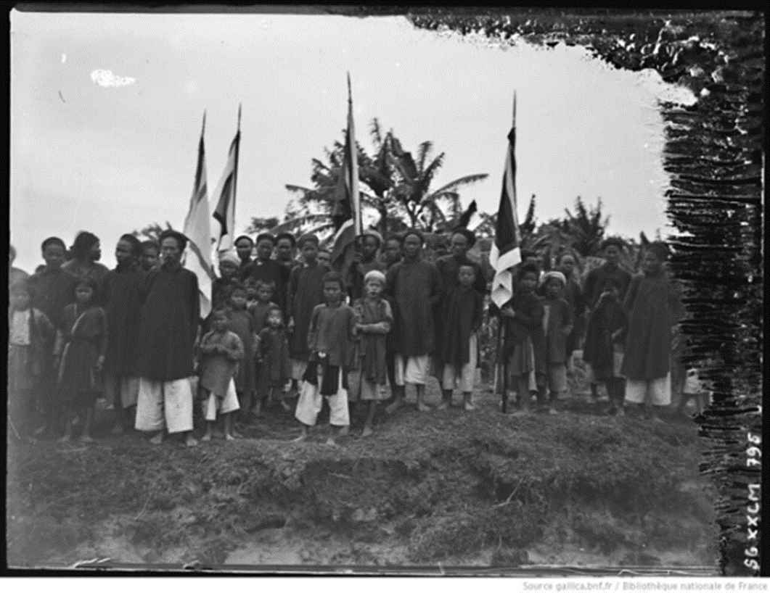
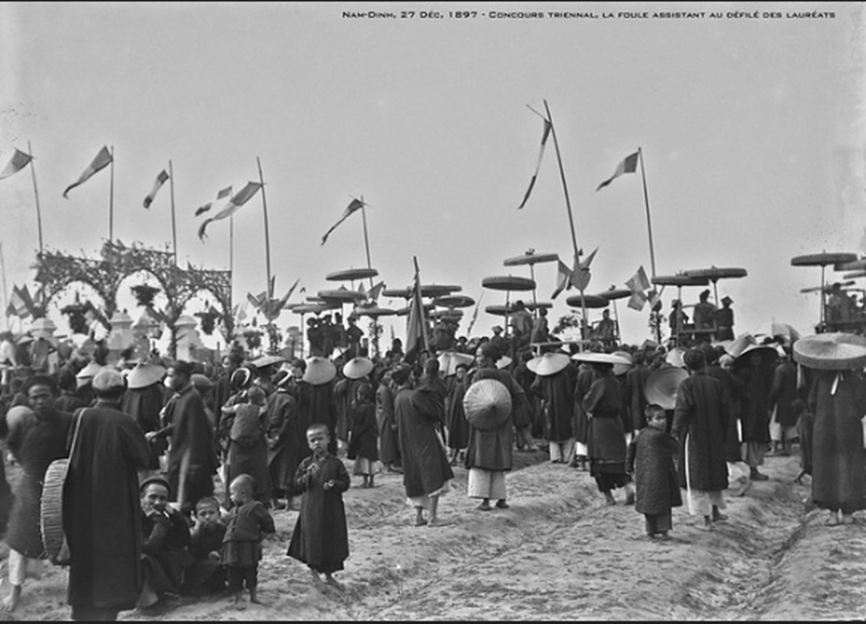
Tác giả gửi lời nhắn nhủ tới các sĩ tử về nỗi nhục mất nước.
Nhà thơ hỏi người nhưng cũng chính là hỏi mình.
Làm nổi bật lên tâm trạng của nhà thơ: Buồn chán trước cảnh thi cử và hiện thực nước nhà.

Slide 33
IV. KẾT LUẬN THEO THỂ LOẠI

Slide 34
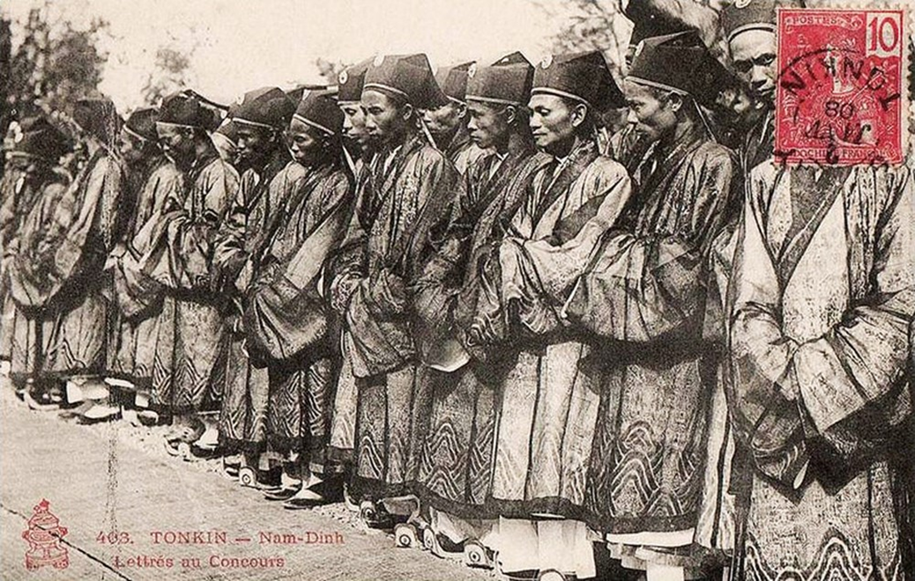
Em hãy trả lời câu hỏi sau:
Trình bày những đặc sắc về ngôn ngữ, bố cục, thể loại của văn bản “Lễ xướng danh khoa Đinh Dậu”.
Các quan tân khoa được vua ban áo mũ vào chầu quan tỉnh tạ ơn

Slide 35
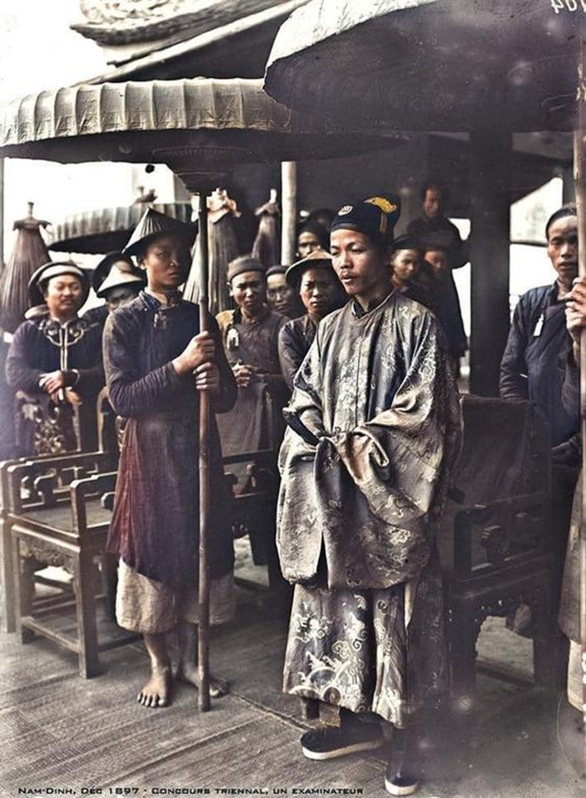
1. Ngôn ngữ
Văn bản “Lễ xướng danh khoa Đinh Dậu” sử dụng ngôn ngữ nhẹ nhàng nhưng mang hàm chứa ý trào phúng mỉa mai sâu cay.

Slide 36
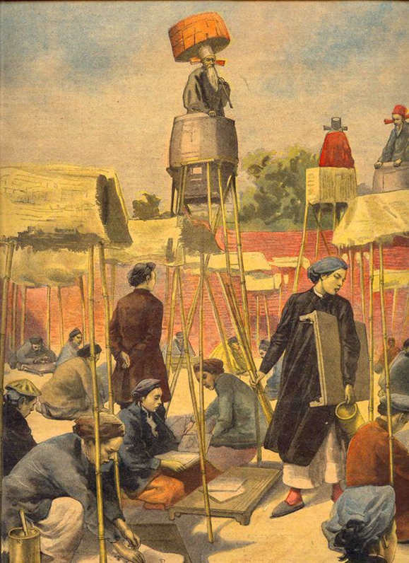
2. Đặc sắc bố cục thể loại
Tuân thủ theo đúng luật thơ đường luật thất ngôn bát cú.
Kết hợp hài hoà giữa trào phúng và trữ tình.

Slide 37
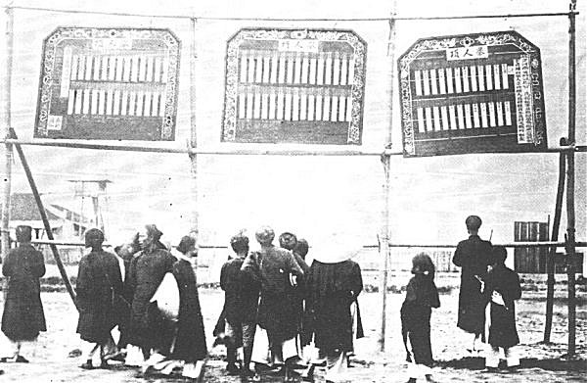
LUYỆN TẬP
Nhiệm vụ 1:
Trả lời câu hỏi trắc nghiệm
Xem bảng danh sách những người thi đỗ Trường Nam Định, khoa Đinh Dậu 1897.

Slide 38
Câu hỏi 1: Đâu không phải là đặc điểm của thơ trào phúng?
A. Dùng tiếng cười để phê phán những cái chưa hay, chưa đẹp hoặc cái tiêu cực, xấu xa…
C. Thường sử dụng các biện pháp tu từ so sánh, ẩn dụ, nói quá…
B. Những cảm xúc và suy tư của nhà thơ hoặc của nhân vật trước các hiện tượng đời sống được thể hiện một cách trực tiếp
D. Hướng con người tới các giá trị thẩm mĩ, nhân văn hoặc lí tưởng sống cao đẹp

Slide 39
Câu hỏi 2: “Lễ xướng danh khoa Đinh Dậu” được viết theo thể thơ gì?
A. Thất ngôn bát cú
C. Ngũ ngôn tứ tuyệt
B. Thất ngôn tứ tuyệt
D. Ngũ ngôn bát cú

Slide 40
Câu hỏi 3: “Lễ xướng danh khoa Đinh Dậu” thuộc đề tài gì?
A. Chiến tranh
C. Tình bằng hữu
B. Thiên nhiên
D. Thi cử

Slide 41
Câu hỏi 4: Thái độ và tâm trạng của tác giả thể hiện như thế nào trước cảnh trường thi trong “Lễ xướng danh khoa Đinh Dậu”?
A. Vui mừng và tự hào
C. Tiếc nuối, bâng khuâng
B. Chán ngán, xót xa, đau đớn
D. Phẫn uất, ngậm ngùi

Slide 42
Câu hỏi 5: Trong bài “Lễ xướng danh khoa Đinh Dậu”, tác giả đề cập đến sự khác thường của kì thi này ở câu thơ nào dưới đây?
A. Lôi thôi sĩ tử vai đeo lọ/ Âm ọe quan trường miệng thét loa
C. Lọng cắm rợp trời quan sứ đến/ Váy lê quét đất mụ đầm ra
B. Nhà nước ba năm mở một khoa/ Trường Nam thi lẫn với trường Hà
D. Nhân tài đất Bắc nào ai đó/ Ngoảnh cổ mà trông cảnh nước nhà

Slide 43
Câu hỏi 6: Tác giả đã sử dụng thủ pháp nghệ thuật gì trong hai câu thơ: “Lôi thôi sĩ tử vai đeo lọ/ Ậm oẹ quan trường miệng thét loa”?
A. Cường điệu
C. So sánh
B. Đảo ngữ
D. Phép đối

Slide 44
Câu hỏi 7: Tâm trạng, thái độ tác giả trước cảnh tượng trường thi được thể hiện như thế nào qua hai câu kết?
A. Ngao ngán, xót xa trước sự sa sút của đất nước
C. Động viên các sĩ tử đi thi
B. Thể hiện sự vững tin và tự hào đối với nền khoa cử của đất nước
D. Tất cả các đáp án trên

Slide 45
Câu hỏi 8: Giá trị tư tưởng thể hiện ở hai câu cuối “Nhân tài đất Bắc nào ai đó/ Ngoảnh cổ mà trông cảnh nước nhà” là gì?
A. Muốn nhắc nhở với những người dự thi về hoàn cảnh đất nước
C. Muốn khơi gợi tình yêu dân tộc trong mỗi người, nhất là người tài
B. Muốn đánh thức ý thức dân tộc trong mỗi người, nhất là những người tài
D. Muốn nhấn mạnh tình yêu nước với mỗi thí sinh dự thi

Slide 46
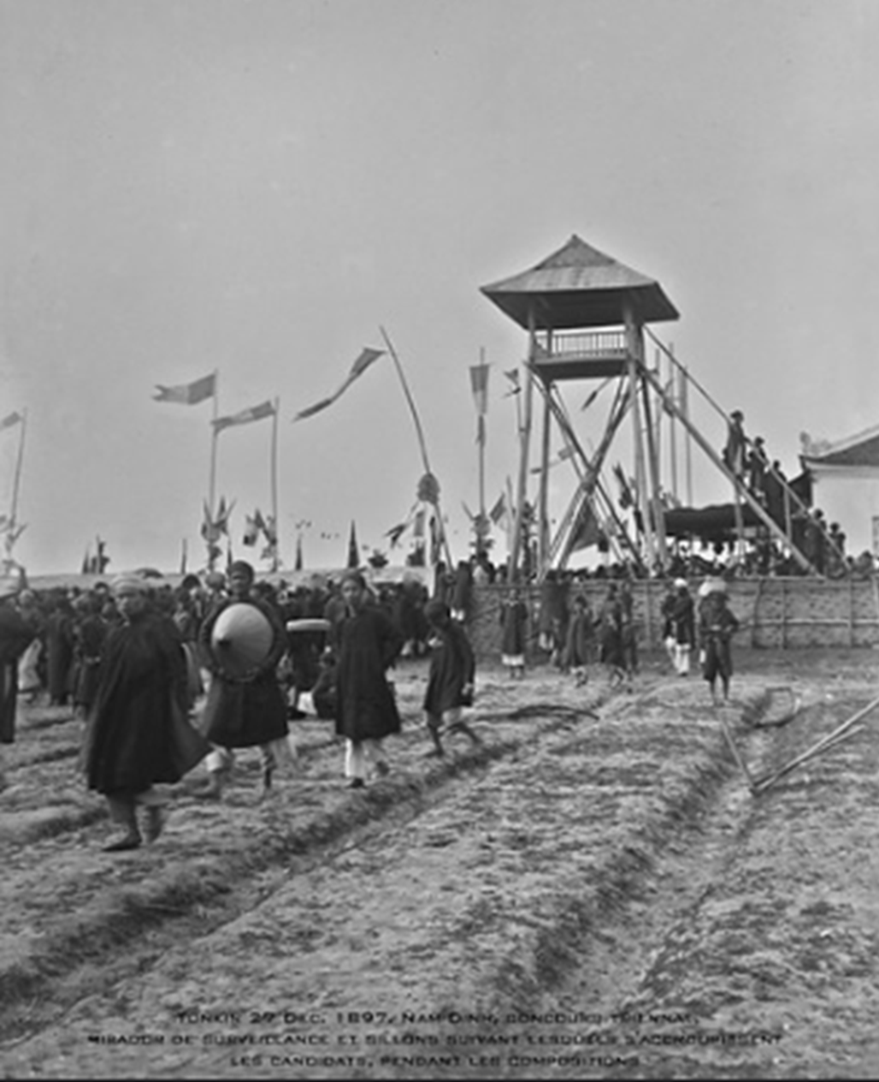
LUYỆN TẬP
Nhiệm vụ 2
Luyện tập theo văn bản
Viết 1 đoạn văn khoảng 7 - 9 câu phân tích một chi tiết có tính chất trào phúng mà em ấn tượng nhất trong bài thơ “Lễ xướng danh khoa Đinh Dậu”.

Slide 47
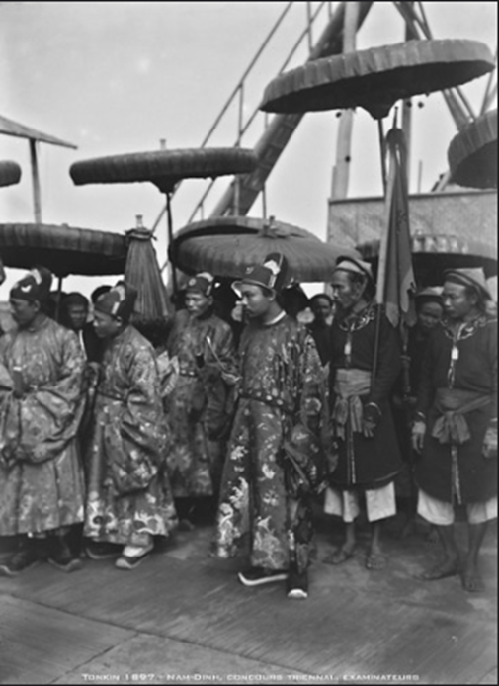
VẬN DỤNG
Em hãy trả lời câu hỏi sau:
Phân tích tâm trạng, thái độ của nhà thơ được thể hiện qua “Lễ xướng danh khoa Đinh Dậu”.

Slide 48
HƯỚNG DẪN VỀ NHÀ
Ôn tập Văn bản
Lễ xướng danh khoa Đinh Dậu – Trần Tế Xương
Soạn Thực hành tiếng Việt
Nghĩa của một số từ, thành ngữ Hán Việt

Slide 49
TRÂN TRỌNG CẢM ƠN SỰ QUAN TÂM THEO DÕI CỦA CÁC EM!

